Slide 1

დიდი შეკუმშვის თეორია
წარმომდგენი:
ალექსანდრე უბირია

Slide 2

კრიტიკული სიმკვრივე
$$ρ_{c}=\frac{3H^{2}}{8πG}$$
$$ρ_{c}=\text{10}\text{-26}\text{ კგ/მ}\text{3}$$
კრიტიკული სიმკვრივე - სამყაროში არსებული სრული მატერიის საშუალო სიმკვრივე სამყაროს გაფართოების შესაჩერებლად უსასრულო დროის შემდეგ.

Slide 3
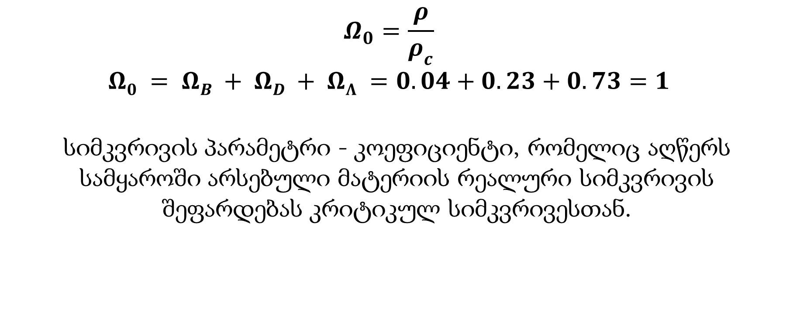
სიმკვრივის პარამეტრი
$$Ω_{0}=\frac{ρ}{ρ_{c}}$$
$$Ω0 = ΩB + ΩD + ΩΛ =0.04+0.23+0.73=1$$
სიმკვრივის პარამეტრი - კოეფიციენტი, რომელიც აღწერს სამყაროში არსებული მატერიის რეალური სიმკვრივის შეფარდებას კრიტიკულ სიმკვრივესთან.

Slide 4
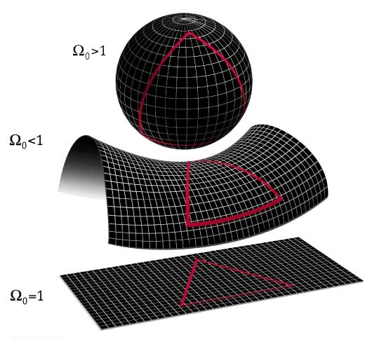

Slide 5
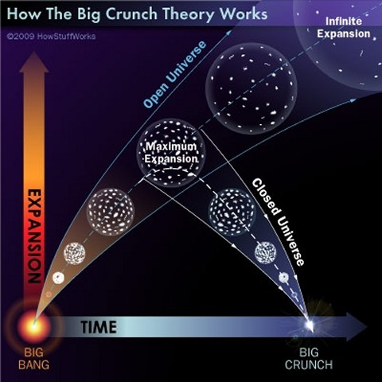

Slide 6
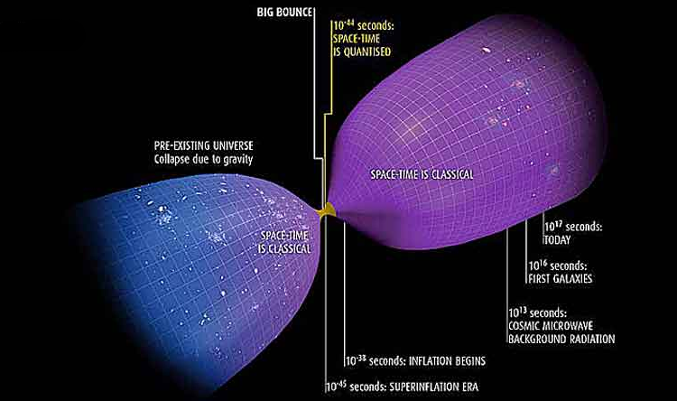

Slide 7
გმადლობთ ყურადღებისთვის!
გამოყენებული ლიტერატურა:
HOW STUFF WORKS – SCIENCE: How the Big Crunch Theory Works
THE PHYSICS OF THE UNIVERSE: The Big Crunch, The Big Freeze and The Big Rip
COSMOS: Critical Density
COSMOS: Density Parameter

